Slide 1
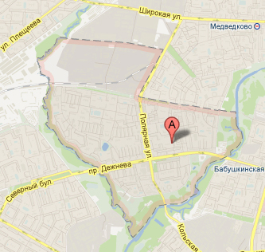
Государственное бюджетное учреждение города Москвы
Территориальный центр
социального обслуживания Бабушкинский
филиал «Южное Медведково»
По состоянию на 1 января 2019 года
на учете в филиале состоит
10 950 человек, из них:
ИВОВ – 8
УВОВ – 37
Тружеников тыла – 302
Инвалидов всего – 4831
Пенсионеров всего – 5772
Южное медведково
Южное Медведково
Общая численность населения
района составляет 86500 человек,
из них состоят
на учете в ОСЗН - 60199 человек

Slide 2
Филиал «Южное Медведково»
входит в Территориальный центр социального обслуживания «Бабушкинский»
В структуре филиала «Южное Медведково» в 2018 г.
работало 6 отделений:
3 отделения социального обслуживания на дому (ОСО)
1 отделение срочного социального обслуживания (ОССО)
1 отделение дневного пребывания (ОДП)
С 01.04.2018 г. приступило к работе Отделение социальных коммуникаций и активного долголетия (ОСКАД)

Slide 3
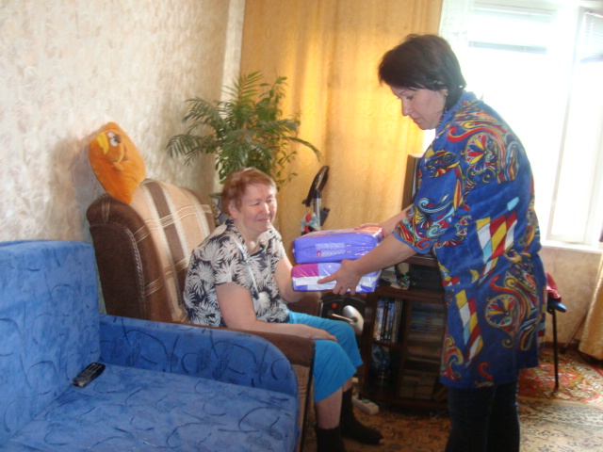
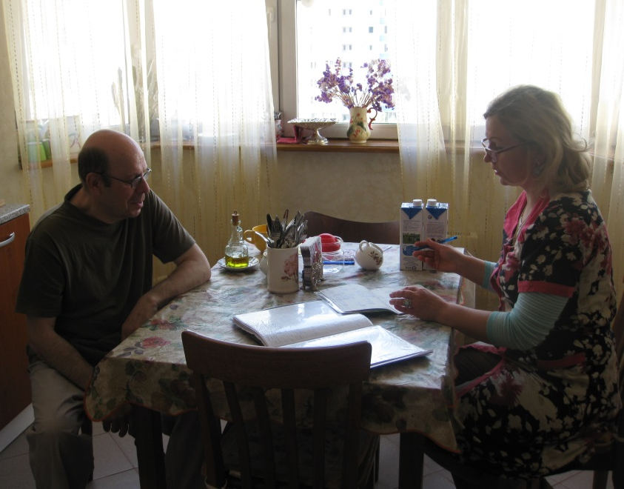
Отделение социального обслуживания (ОСО)
Предоставляет социальные услуги одиноким и одиноко проживающим гражданам, частично утратившим способность к самообслуживанию, нуждающихся в посторонней поддержке. Всего услуги отделения социального обслуживания на дому в настоящее время получают 780 жителей района. В 2018 г. состояло 873 получателей социальных услуг: одиноких – 471 чел., одиноко проживающих – 159 чел., супружеских пар – 92 чел., проживающих в семьях, члены которых имеют инвалидность или достигли пенсионного возраста – 58 чел. Из них: ИВОВ – 3 чел., УВОВ – 16 чел., ВВОВ – 85 чел., вдов УВОВ и ИВОВ – 16 чел., участников ЧАЭС – 4 чел. Всего было оказано 233422 социальных услуг. Из них: социально-бытовых услуг – 190426, социально-медицинских – 41930 услуги и социально-правовых – 1086 услуг.

Slide 4
Отделение срочного социального обслуживания (ОССО)
В филиале «Южное Медведково»
за счет средств бюджета жителям района в 2018 году была оказана следующая адресная помощь:
Электронный сертификат - 3265 чел./ 6530000 руб.
Вещевая помощь - 165 ед. помощи /365213 руб.
Праздничные продуктовые наборы - 6 чел. /3186 руб.
Санитарно-гигиенические услуги – 42 чел./197540 руб.
Услуги по уборке квартиры – 60 чел./ 194040 руб.
Горячее питание для ветеранов через предприятия общественного питания - 490 чел./1347000 руб.
В 2018 г. за адресной социальной помощью в виде товаров длительного пользования в филиал «Южное Медведково» обратились граждане отдельных льготных категорий проживающие в районе Южное Медведково и получили товары длительного пользования (ТДП)
- 125 человек на сумму 2 392 600 руб.

Slide 5
Отделение социальных коммуникаций и активного долголетия (ОСКАД) В 2018 году подано анкет-заявок на участие в проекте – 2747; занимались по разным направлениям активностей – 732 чел.

Slide 6
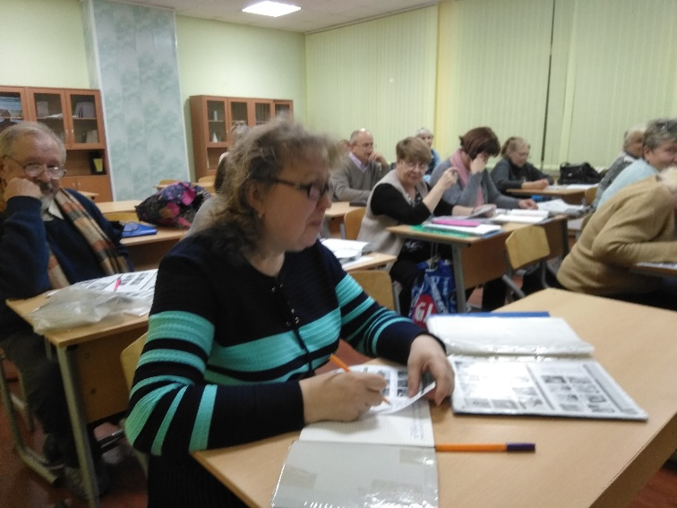
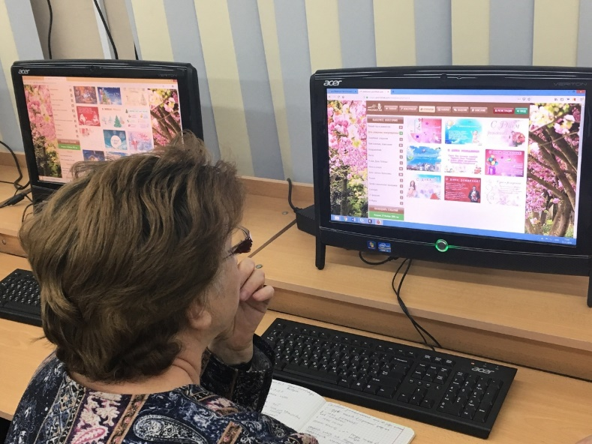
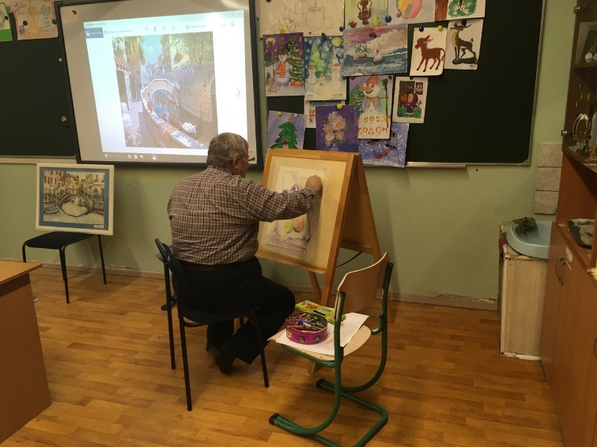
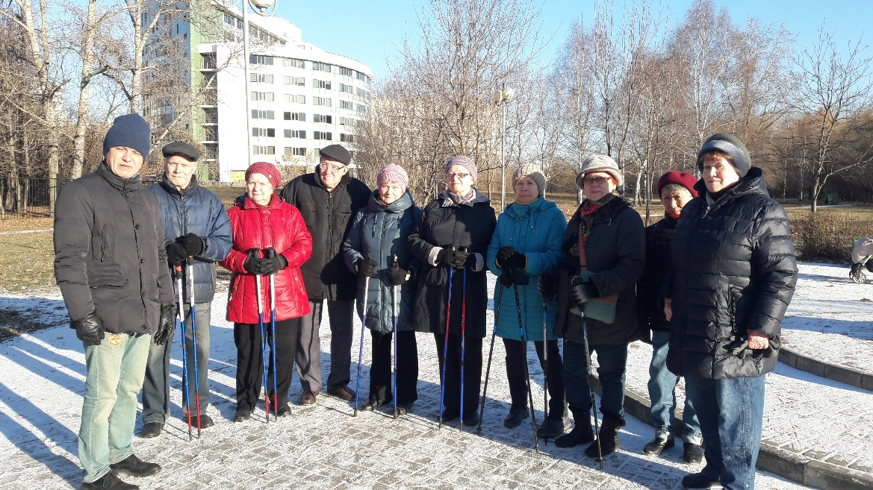
Участники проекта «Московское долголетие» занимаются по 11 активностям

Slide 7
.
Приоритетным направлением нашей деятельности является работа с ветеранами.
102 человека (ветераны ВОВ, одинокие граждане, молодые инвалиды) получили в пользование систему «Тревожная кнопка».
Также сотрудниками филиала «Южное Медведково» регулярно осуществляют рейды в рамках акции «Социальный патруль». Всего за 2018 год было выявлено – 11 человек без определенного места жительства.
В 2018 году в рамках благотворительных акций было охвачено:
«Чистый дом» - 175 чел.;
«Чистые окна» - 24 чел.;
«Теплый клубок» - 48 чел.
С праздничными датами поздравлены 12436 человек жителей района Южное Медведково.

Slide 8
Спасибо за внимание!

